Slide 1
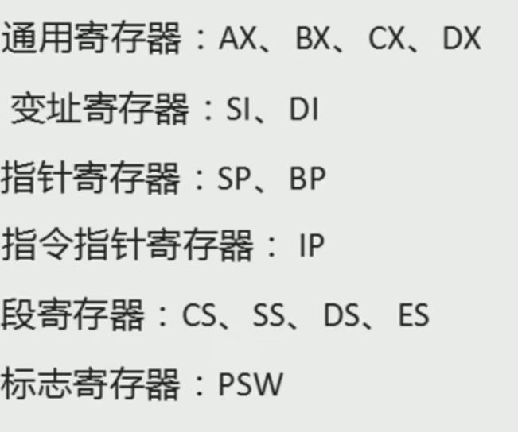
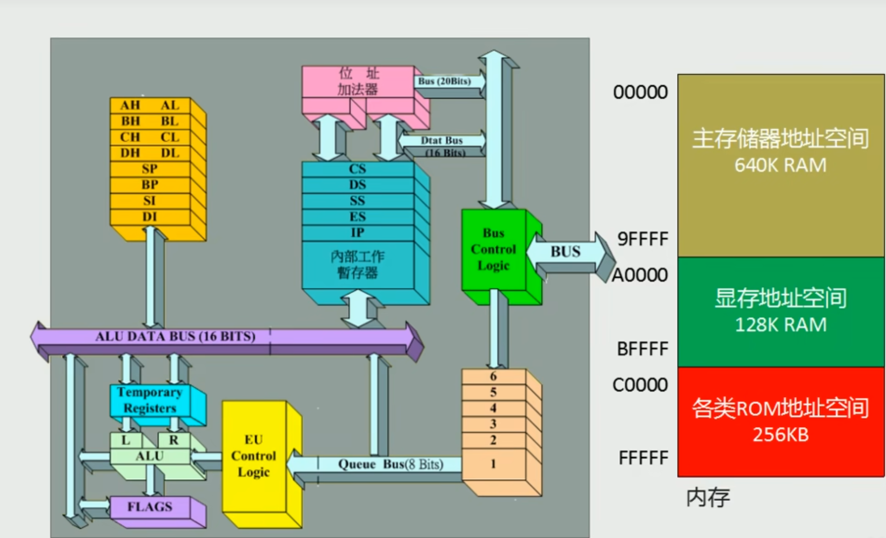
8086CPU结构
计算单元
控制单元

Slide 2
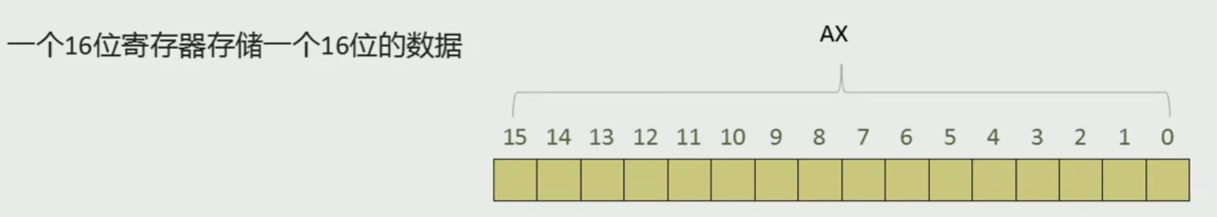
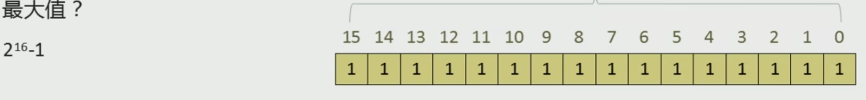
更正：CPU的位宽=寄存器位宽=数据总线的根数

Slide 3
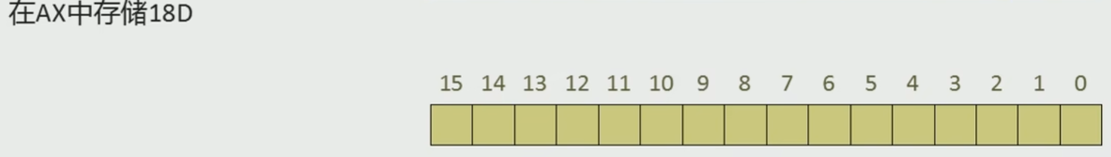
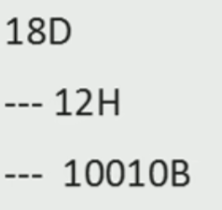
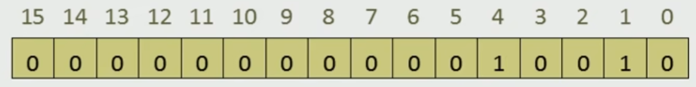
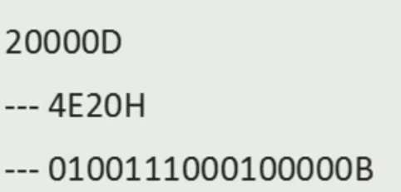
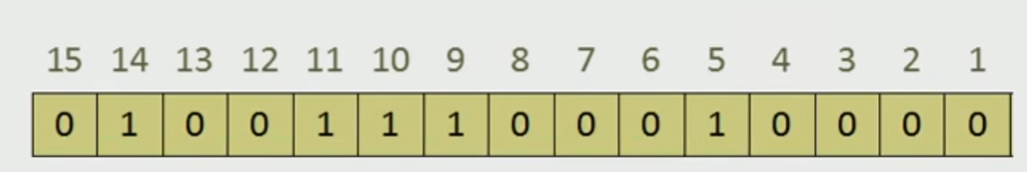

Slide 4
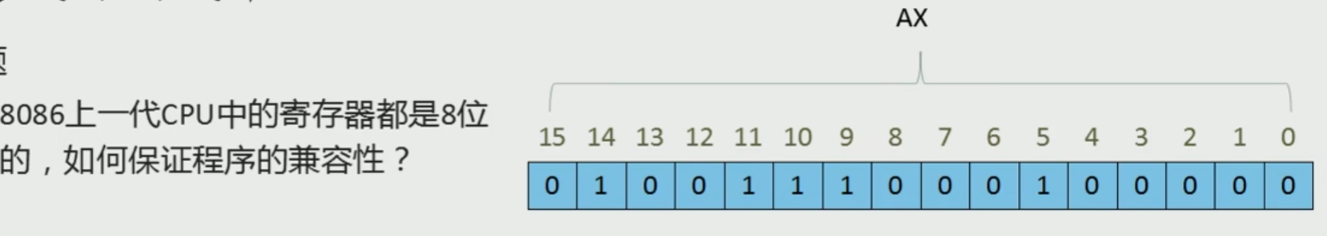
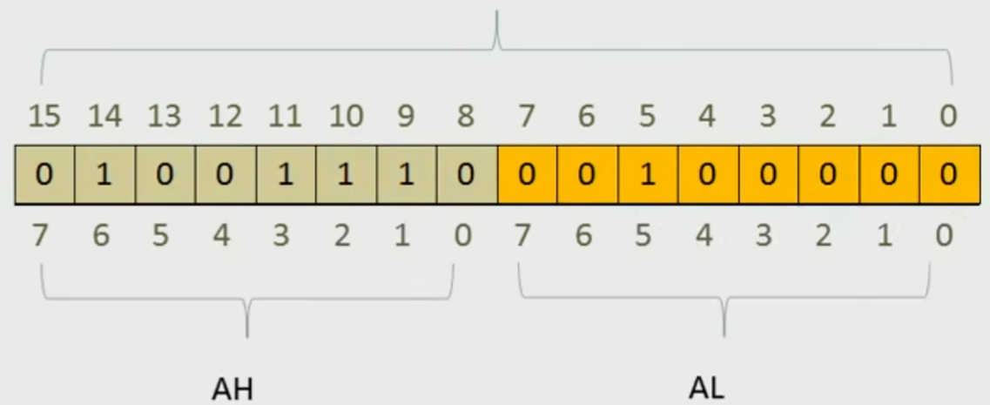

Slide 5
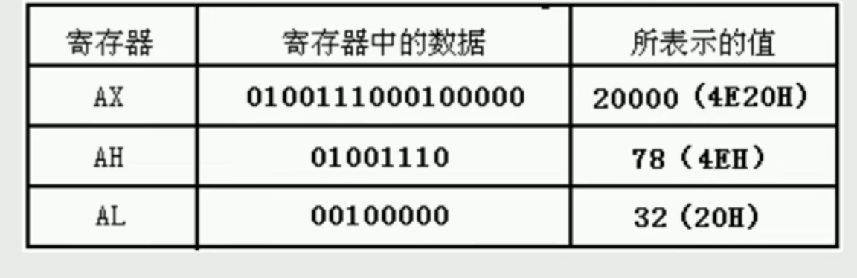

Slide 6
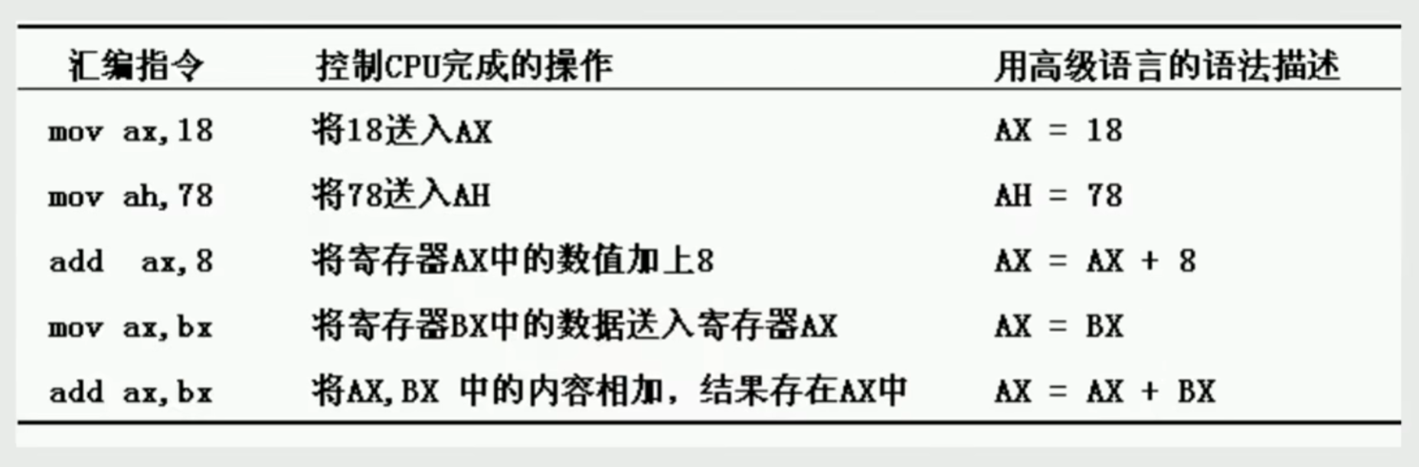
MOV 和ADD
汇编指令不区分大小写

Slide 7
程序段中的指令 | 指令执行后AX中的数据 | 指令执行后BX中的数据
mov ax,4E20H | 4E20 | 0000
add ax,1406H | 6226 | 0000
mov bx,2000H | 6226 | 2000
add ax,bx | 8226 | 2000
mov bx,ax | 8226 | 8226
add ax,bx | 044c | 8226

Slide 8
程序段中的指令 | 指令执行后AX中的数据 | 指令执行后BX中的数据
mov ax,001AH | 001a | 0000
mov bx,0026H | 001a | 0026
add al,bl | 0040 | 0026
add ah,bl | 2640 | 0026
add bh,al | 2640 | 4026
mov ah,0 | 0040 | 4026
add al,85H | 00c5 | 4026
add al,93H | 0058 | 4026

Slide 9
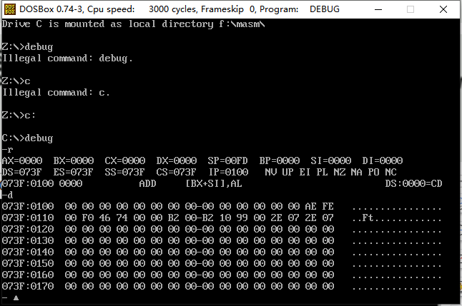

Slide 10
命令R，查看或改变寄存器内容
命令D，查看内存中的内容
命令E，修改内存中的内容
命令U，将内存中的机器指令翻译为汇编指令
命令A，以汇编指令的格式向内存中写入 机器指令
命令T，执行机器指令

Slide 11
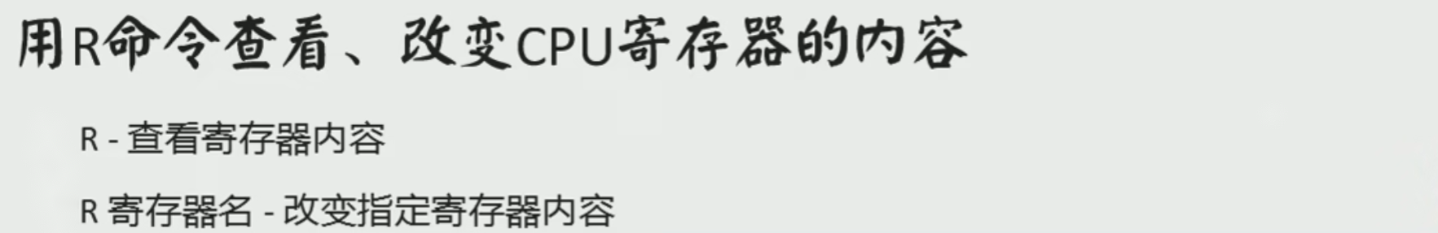

Slide 12
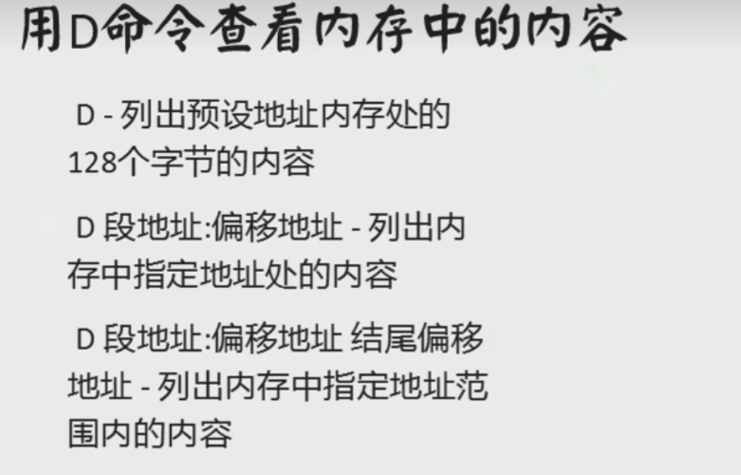

Slide 13
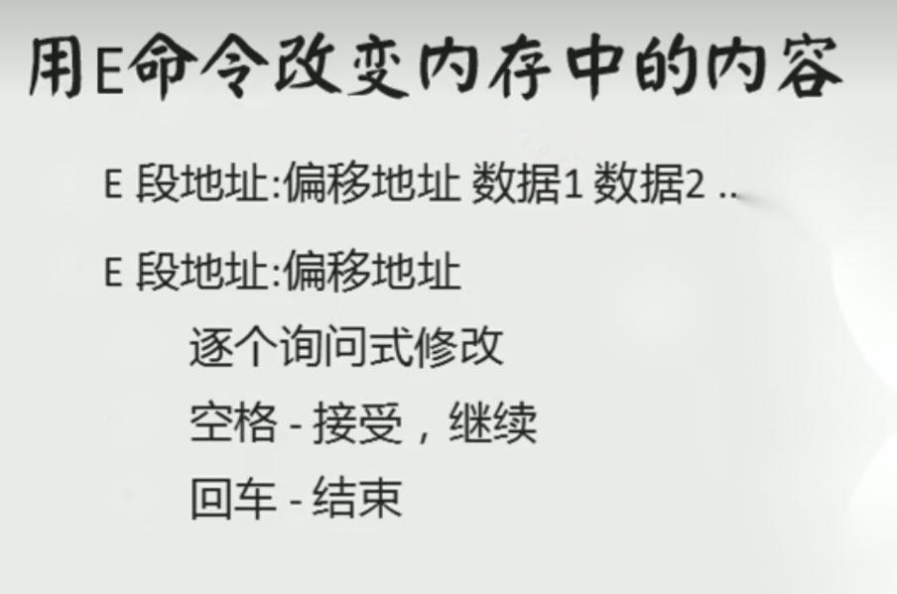

Slide 14
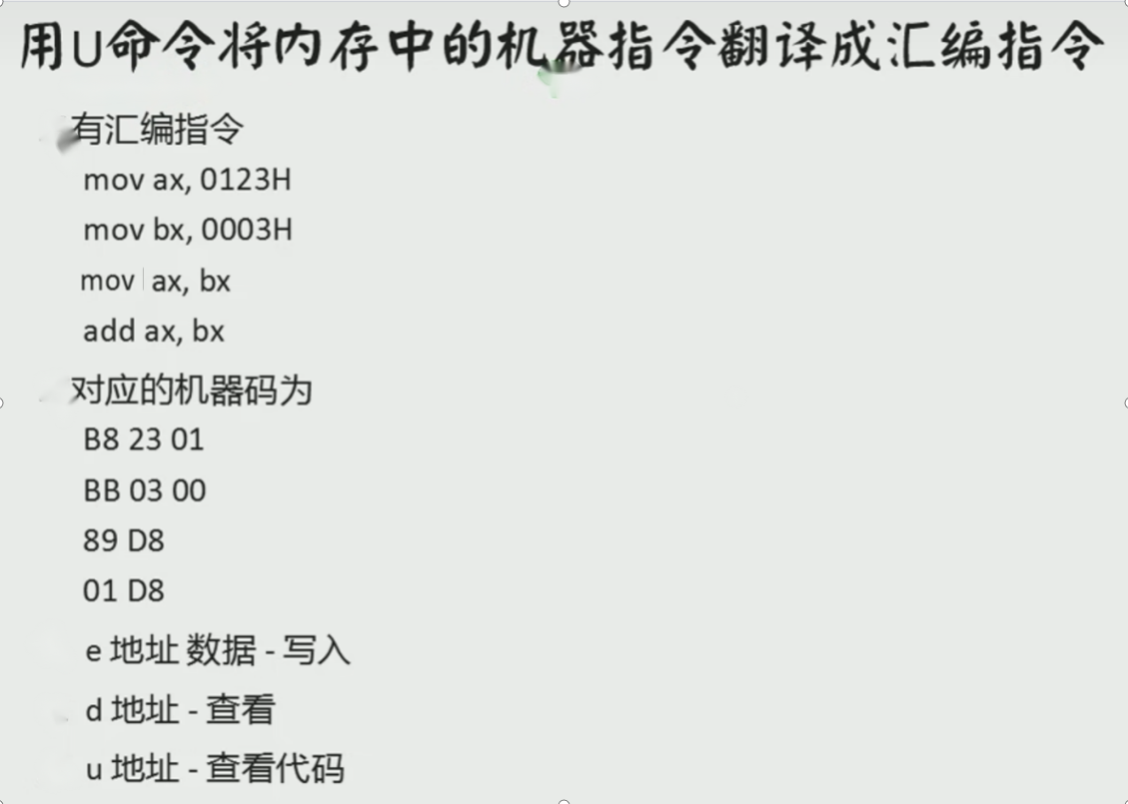

Slide 15
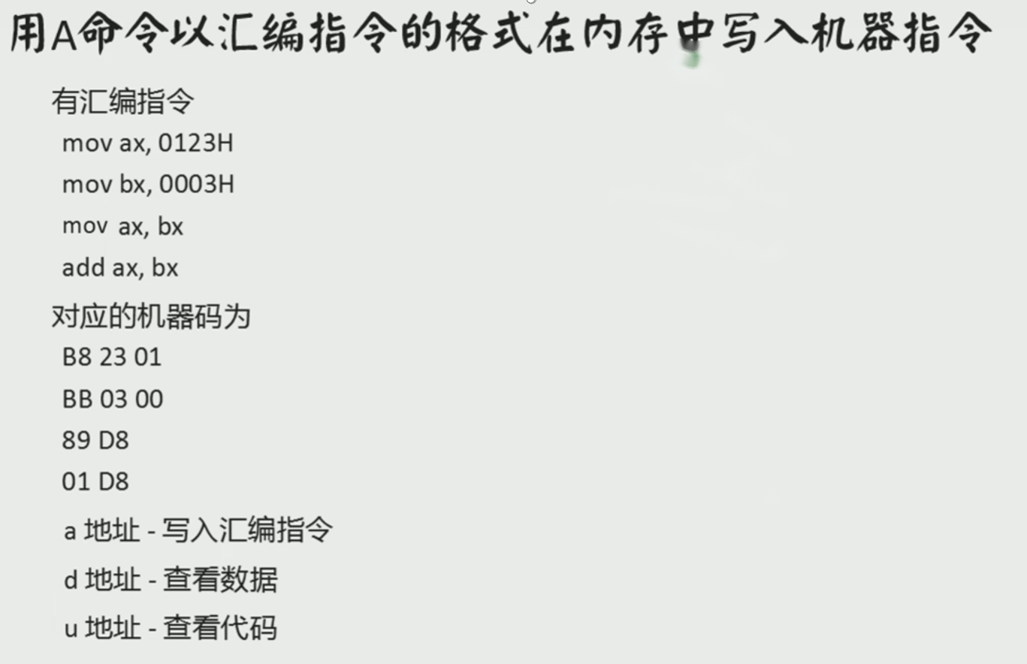

Slide 16
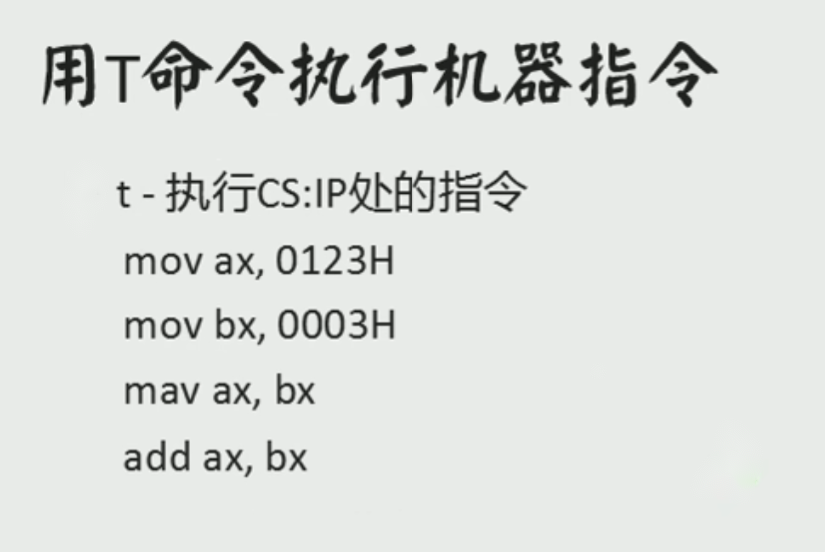

Slide 17
练习：
将以下汇编指令，分别以-a, -e 两种方式写入内存 段地址为2000，偏移量为1000的位置, 并用-u -d 命令查看 对应的代码或数据，用-t 命令执行
mov ax, 0100
mov al, 11
mov bx, 0111
add ax, bx
对应的16进制数：
b8 00 01 b0 11 bb 11 01 01 d8

